Slide 1
直條圖練習
原始數據表格
品名 | 一月 | 二月 | 三月 | 四月 | 五月 | 六月 | 總計
電視 | 3,600 | 4,200 | 5,500 | 4,800 | 4,500 | 3,800 | 26,400
電冰箱 | 2,400 | 2,600 | 2,550 | 3,000 | 3,800 | 4,000 | 18,350
冷氣機 | 2,500 | 2,000 | 3,650 | 4,200 | 6,400 | 8,000 | 26,750
視覺化圖形

Slide 2
橫條圖練習
原始數據表格
品名 | 一月 | 二月 | 三月 | 四月 | 五月 | 六月 | 總計
電視 | 3,600 | 4,200 | 5,500 | 4,800 | 4,500 | 3,800 | 26,400
電冰箱 | 2,400 | 2,600 | 2,550 | 3,000 | 3,800 | 4,000 | 18,350
冷氣機 | 2,500 | 2,000 | 3,650 | 4,200 | 6,400 | 8,000 | 26,750
視覺化圖形

Slide 3
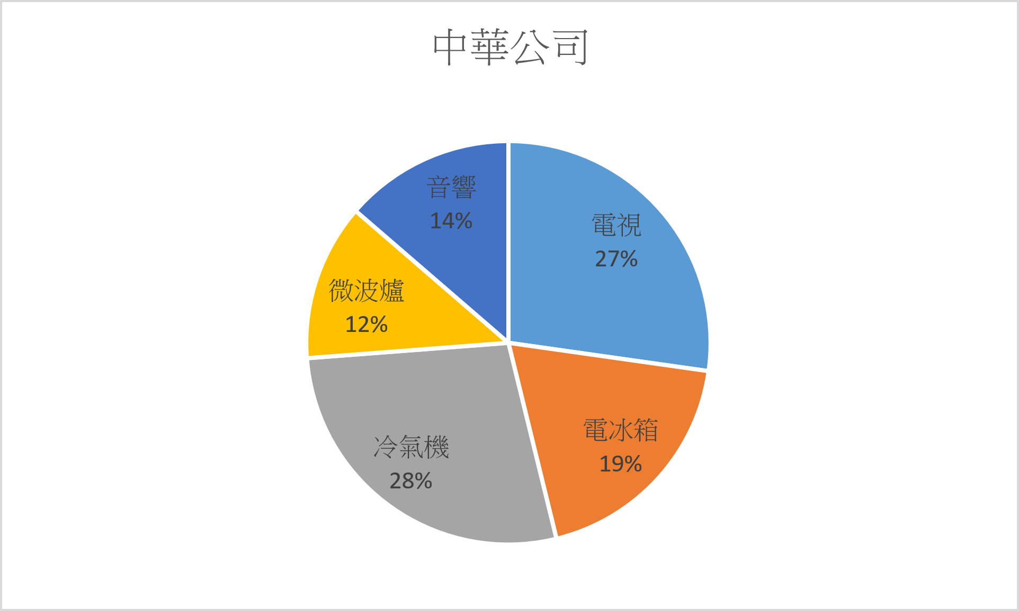
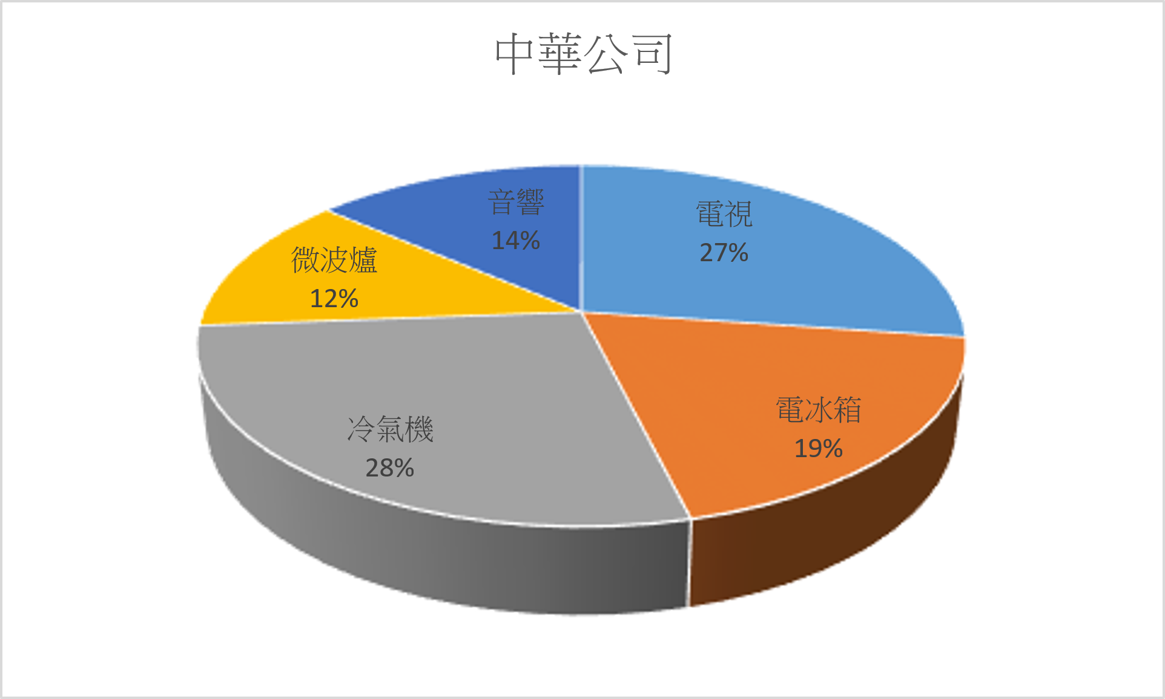
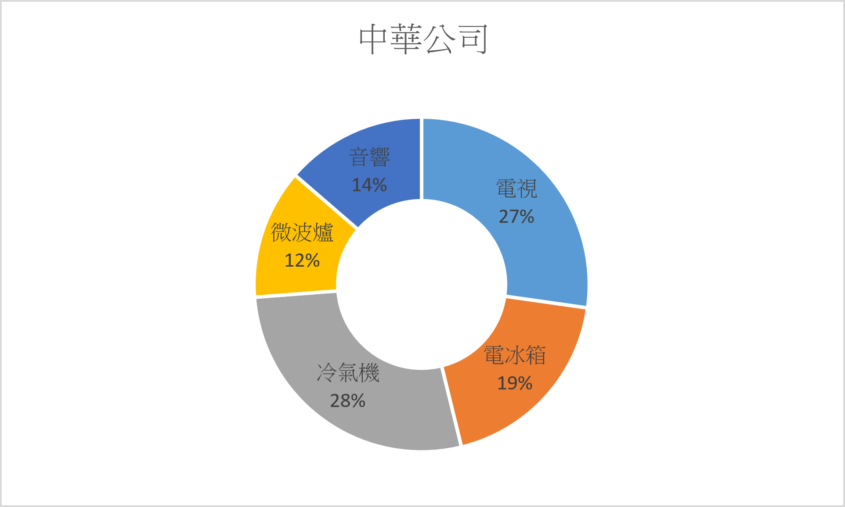
圓形圖練習
原始數據表格
品名 | 一月 | 二月 | 三月 | 四月 | 五月 | 六月 | 總計
電視 | 3,600 | 4,200 | 5,500 | 4,800 | 4,500 | 3,800 | 26,400
電冰箱 | 2,400 | 2,600 | 2,550 | 3,000 | 3,800 | 4,000 | 18,350
冷氣機 | 2,500 | 2,000 | 3,650 | 4,200 | 6,400 | 8,000 | 26,750
微波爐 | 1,280 | 1,800 | 2,400 | 1,750 | 2,750 | 2,200 | 12,180
音響 | 1,400 | 1,650 | 2,200 | 1,875 | 2,900 | 3,200 | 13,225
視覺化圖形

Slide 4
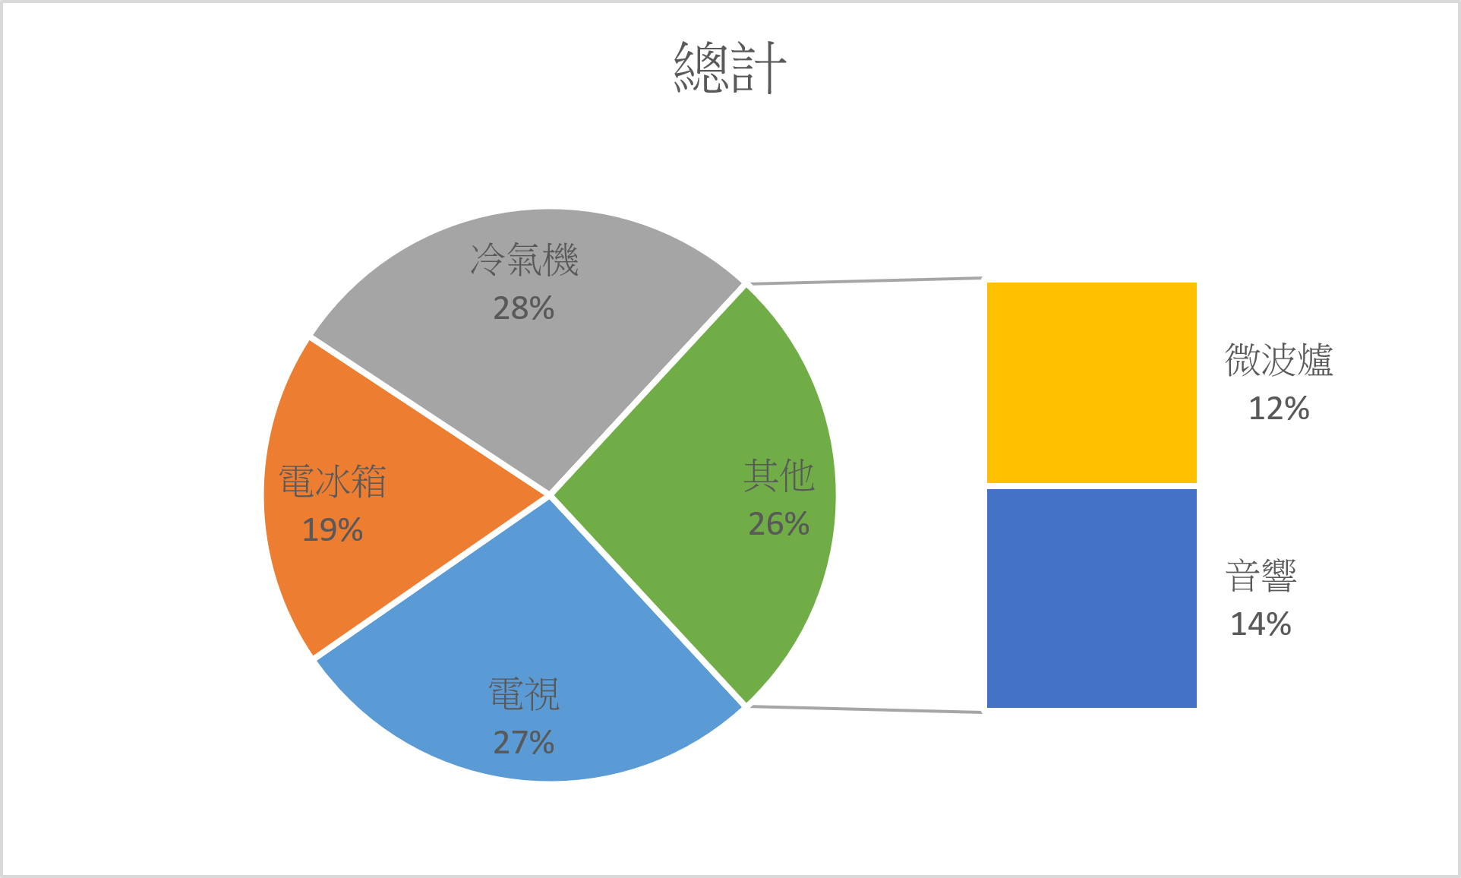
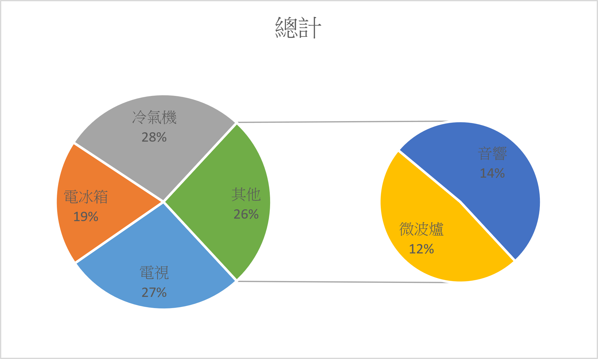
圓形圖(子圖)練習
原始數據表格
品名 | 一月 | 二月 | 三月 | 四月 | 五月 | 六月 | 總計
電視 | 3,600 | 4,200 | 5,500 | 4,800 | 4,500 | 3,800 | 26,400
電冰箱 | 2,400 | 2,600 | 2,550 | 3,000 | 3,800 | 4,000 | 18,350
冷氣機 | 2,500 | 2,000 | 3,650 | 4,200 | 6,400 | 8,000 | 26,750
微波爐 | 1,280 | 1,800 | 2,400 | 1,750 | 2,750 | 2,200 | 12,180
音響 | 1,400 | 1,650 | 2,200 | 1,875 | 2,900 | 3,200 | 13,225
視覺化圖形

Slide 5
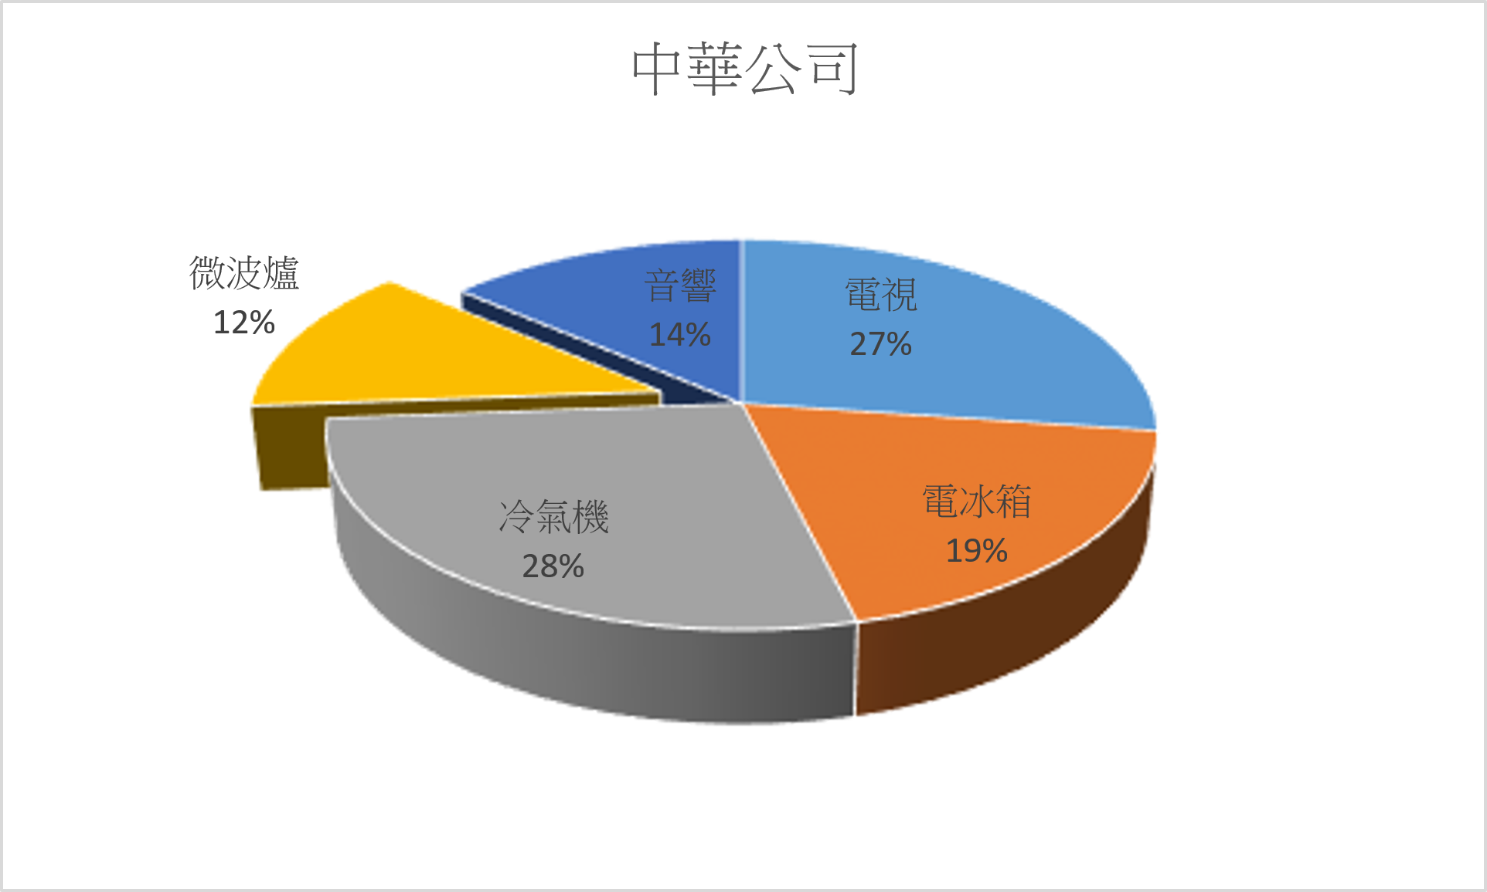
圓形圖(脫離圓心)練習
原始數據表格
品名 | 一月 | 二月 | 三月 | 四月 | 五月 | 六月 | 總計
電視 | 3,600 | 4,200 | 5,500 | 4,800 | 4,500 | 3,800 | 26,400
電冰箱 | 2,400 | 2,600 | 2,550 | 3,000 | 3,800 | 4,000 | 18,350
冷氣機 | 2,500 | 2,000 | 3,650 | 4,200 | 6,400 | 8,000 | 26,750
微波爐 | 1,280 | 1,800 | 2,400 | 1,750 | 2,750 | 2,200 | 12,180
音響 | 1,400 | 1,650 | 2,200 | 1,875 | 2,900 | 3,200 | 13,225
視覺化圖形

Slide 6
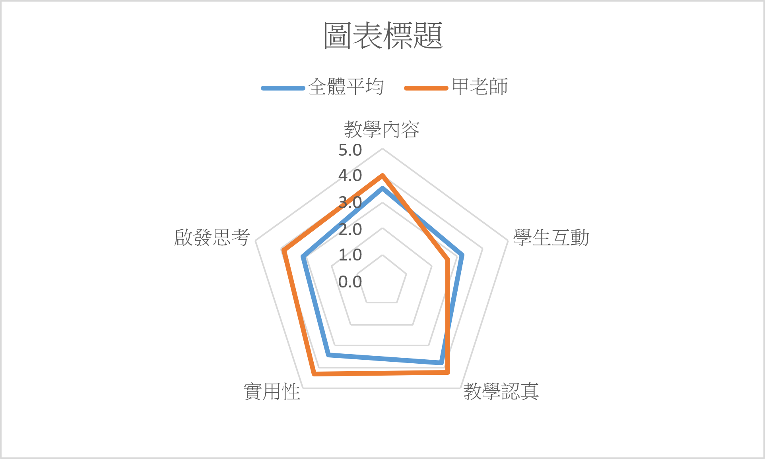
雷達圖練習
原始數據表格
評比項目 | 全體平均 | 甲老師
教學內容 | 3.5 | 4.0
學生互動 | 3.2 | 2.6
教學認真 | 3.8 | 4.2
實用性 | 3.4 | 4.3
啟發思考 | 3.1 | 3.9
視覺化圖形

Slide 7
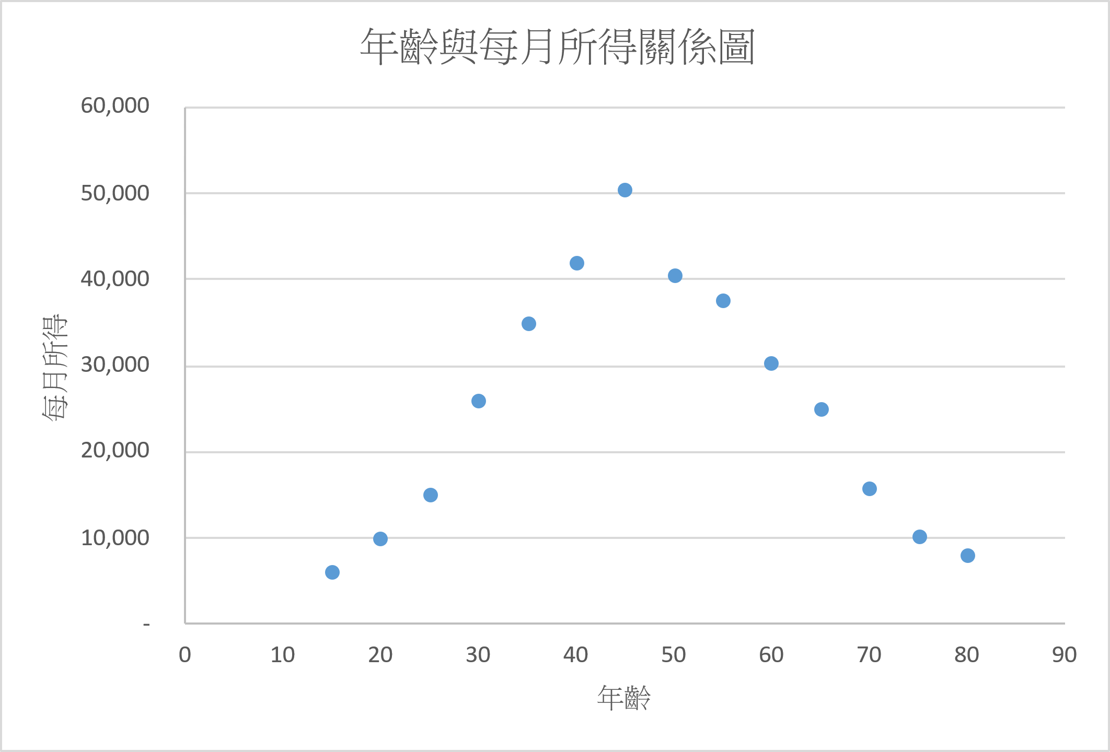
XY散佈圖練習
年齡 | 每月所得
15 | 6,000
20 | 10,000
25 | 15,000
30 | 26,000
35 | 35,000
40 | 42,000
45 | 50,500
50 | 40,500
55 | 37,650
60 | 30,500
65 | 25,000
70 | 15,800
75 | 10,200
80 | 8,000
原始數據表格
視覺化圖形

Slide 8
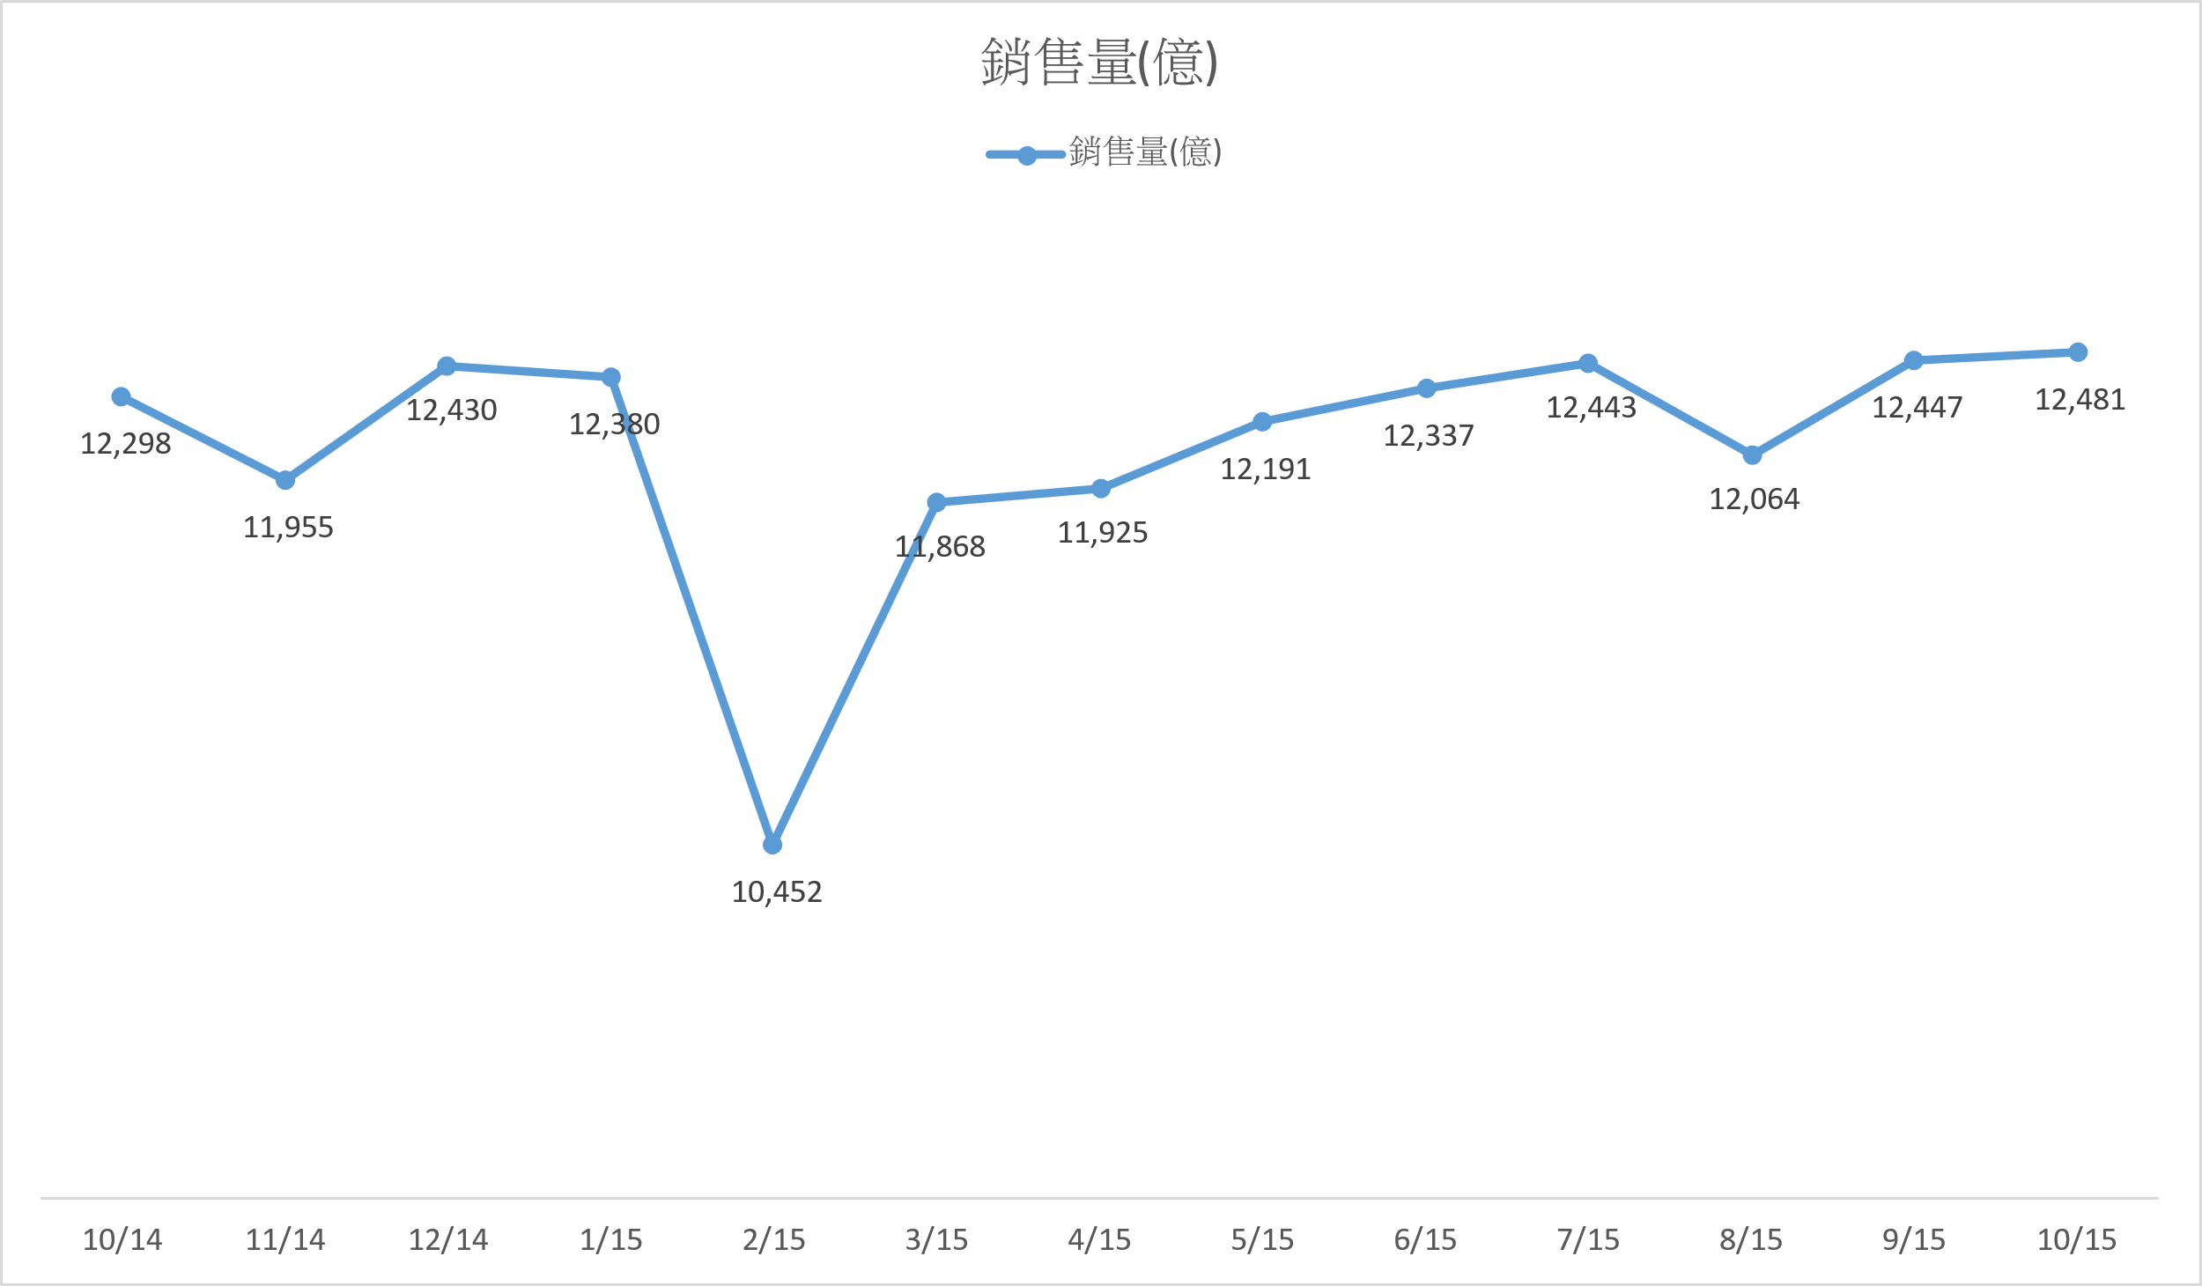
折線圖練習
時間 | 銷售量(億)
10/14 | 12,298
11/14 | 11,955
12/14 | 12,430
1/15 | 12,380
2/15 | 10,452
3/15 | 11,868
4/15 | 11,925
5/15 | 12,191
6/15 | 12,337
7/15 | 12,443
8/15 | 12,064
9/15 | 12,447
10/15 | 12,481
原始數據表格
視覺化圖形

Slide 9
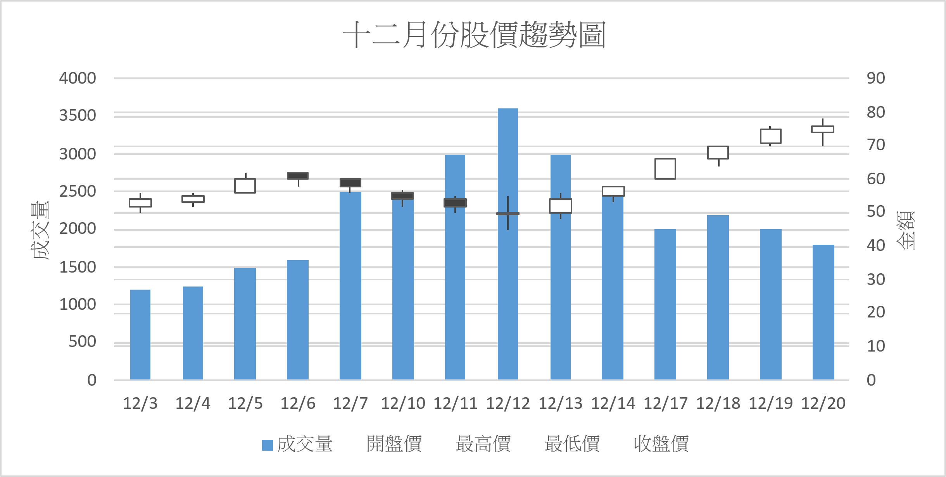
股票圖練習
日期 | 成交量 | 開盤價 | 最高價 | 最低價 | 收盤價
12/3 | 1200 | 52 | 56 | 50 | 54
12/4 | 1250 | 53 | 56 | 52 | 55
12/5 | 1500 | 56 | 62 | 56 | 60
12/6 | 1600 | 62 | 62 | 58 | 60
12/7 | 2500 | 60 | 60 | 56 | 58
12/10 | 2400 | 56 | 57 | 52 | 54
12/11 | 3000 | 54 | 55 | 50 | 52
12/12 | 3600 | 50 | 55 | 45 | 50
12/13 | 3000 | 50 | 56 | 48 | 54
12/14 | 2560 | 55 | 58 | 53 | 58
12/17 | 2000 | 60 | 66 | 60 | 66
12/18 | 2200 | 66 | 70 | 64 | 70
12/19 | 2000 | 71 | 76 | 70 | 75
12/20 | 1800 | 74 | 78 | 70 | 76
原始數據表格
視覺化圖形

Slide 10
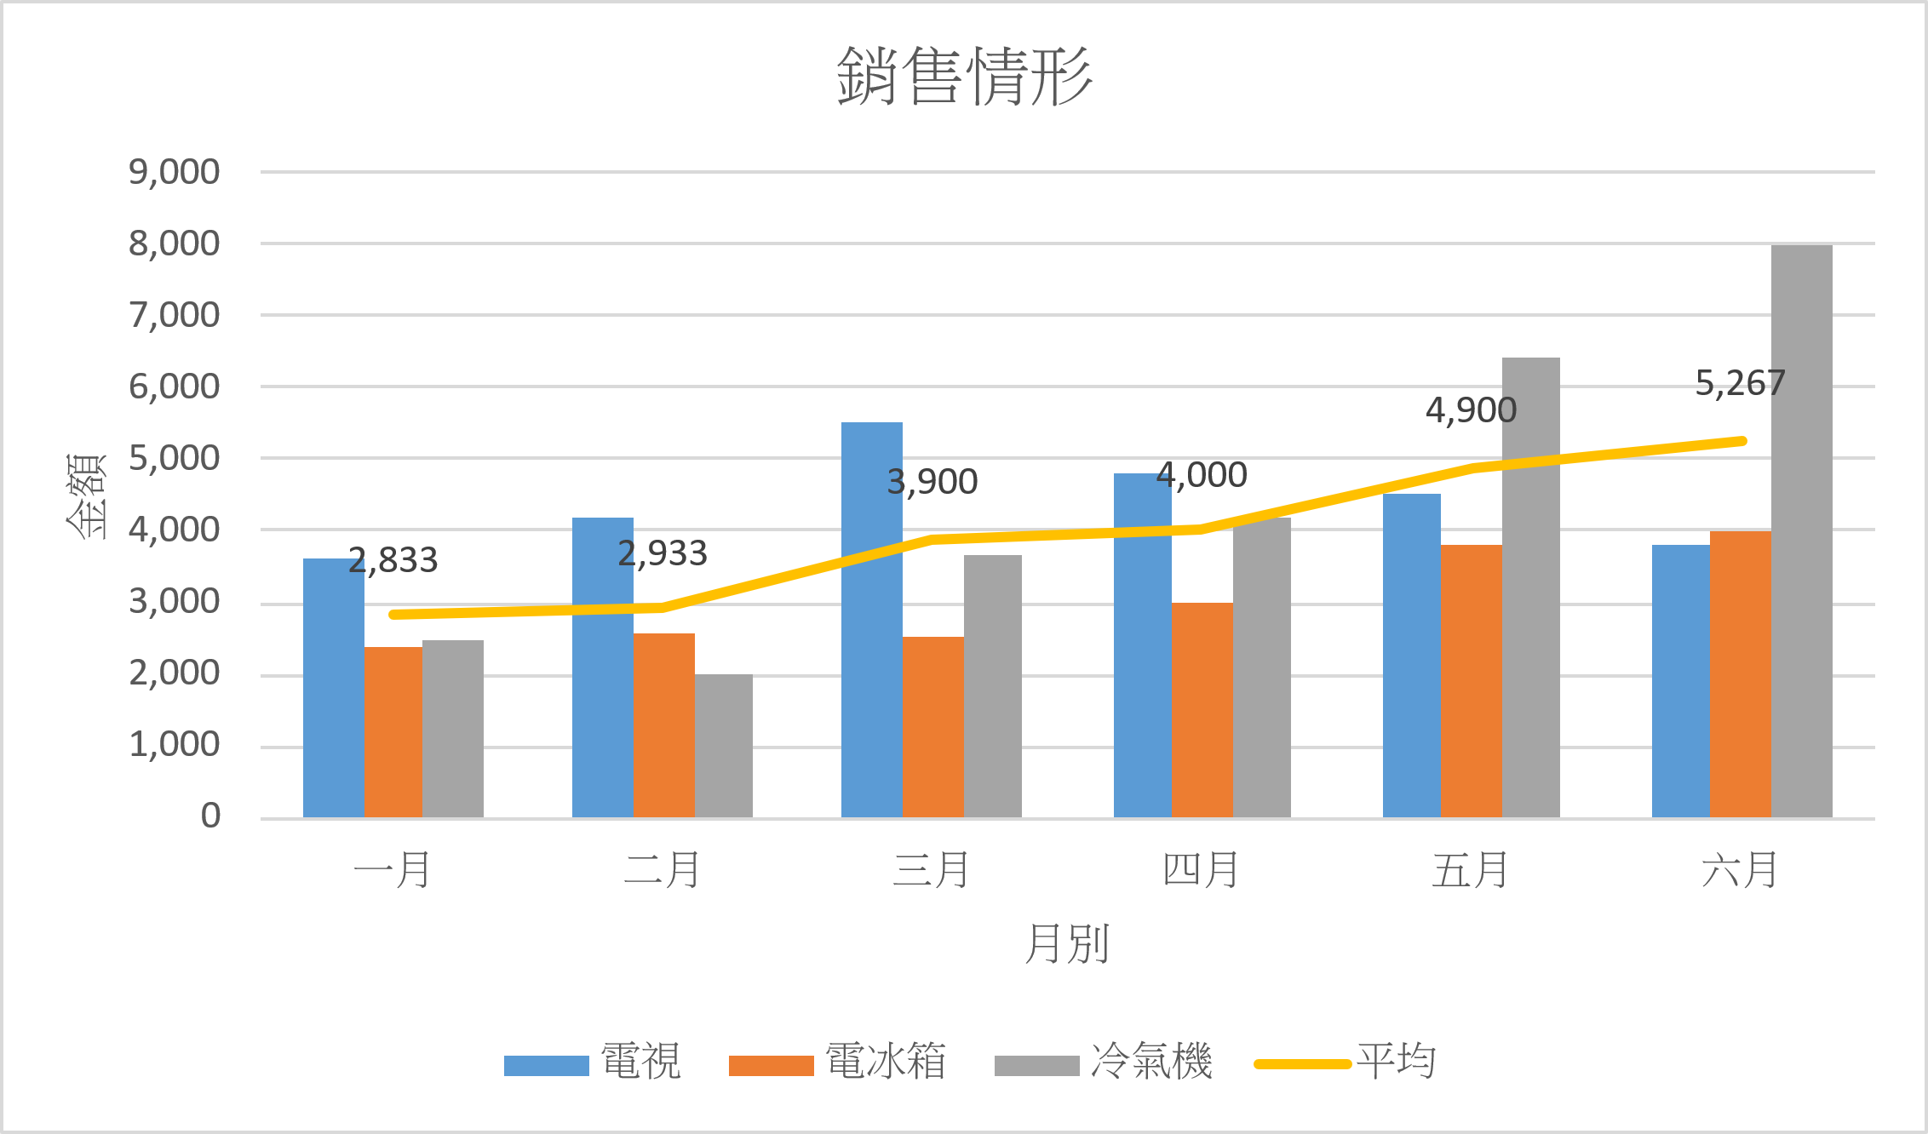
組合圖練習
原始數據表格
品名 | 一月 | 二月 | 三月 | 四月 | 五月 | 六月 | 總計
電視 | 3,600 | 4,200 | 5,500 | 4,800 | 4,500 | 3,800 | 26,400
電冰箱 | 2,400 | 2,600 | 2,550 | 3,000 | 3,800 | 4,000 | 18,350
冷氣機 | 2,500 | 2,000 | 3,650 | 4,200 | 6,400 | 8,000 | 26,750
平均 | 2,833 | 2,933 | 3,900 | 4,000 | 4,900 | 5,267 | 23,833
視覺化圖形

